Slide 1

ივანე ჯავახიშვილის სახელობის თბილისის სახელმწიფო უნივერსიტეტი
ზუსტ და საბუნებისმეტყველო მეცნიერებათა ფაკულტეტის VIII სემესტრის სტუდენტი
ლია ბეჟიტაშვილი
საბაკალავრო ნაშრომი თემაზე:
ფლავანონის ენანტიომერების დაყოფა, მაღალეფექტურ სითხურ ქრომატოგრაფიაში, ახალი, კორშელის ტიპის სილიკაგელის ბაზაზე მომზადებული პოლისაქარიდული ქირალური სტაციონალური ფაზების გამოყენებით
ხელმძღვანელი:
ქიმიის მეცნიერებათა დოქტორი, პროფესორი, საქართველოს მეცნიერებათა ეროვნული აკადემიის აკადემიკოსი ბეჟან ჟანკვეტაძე

Slide 2
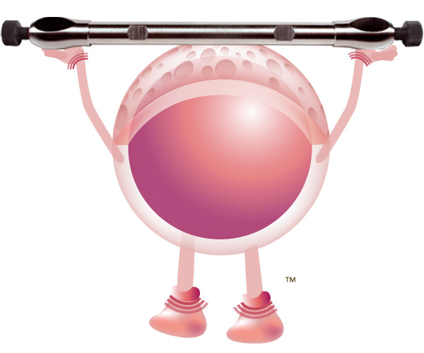
ქირალური ნივთიერებების ენანტიომერების დაყოფა უმოკლეს დროში;
უძრავი ფაზის ეფექტურობაზე დაკვირვება ნაკადის სიჩქარის ცვლილებისას და იმის დამტკიცება რომ “Core-Shell” ტიპის სვეტები უკეთესია სტანდარტულ სვეტებთან შედარებით.
ექსპერიმენტის მიზნები:
იმის ჩვენება, რომ მაღალ სიჩქარეებზე მუშაობისას ზედაპირულად ფოროვანი სვეტების უპირატესობის შენარჩუნების მიზნით უნდა გამოვიყენოთ მაღალი სიხშირის დეტექტორები. წინააღმდეგ შემთხვევაში იცვლება ქრომატოგრაფიული სურათი.
დაბალ სიჩქარეებზე მუშაობისას კი დაბალი სიხშირის დეტექტორიც გამოდგება, რადგან ქრომატოგრაფიული დაყოფის აღწერა ხდება სწორად.

Slide 3
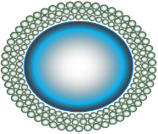
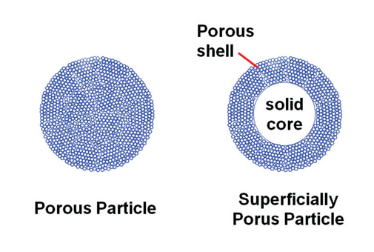
გამოყენებული ქრომატოგრაფიული სვეტები:
2% SP-1 CS 3.6u 300 A 50x4.6
2% SP-1 CS 3.6u 600 A 100x4.6

Slide 4
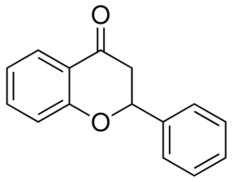
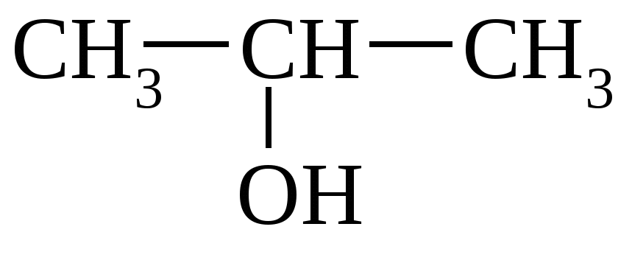
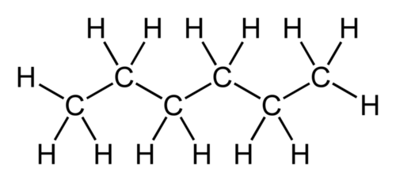
საანალიზო ნივთიერება:
ფლავანონი
მოძრავი ფაზა
პროპანოლ-2
ნ-ჰექსანი
HEX/IPA 95/5
HEX/IPA 98/2
ნაკადის მოცულობითი სიჩქარეები:
0.1 მლ/წთ; 0.2 მლ/წთ; 0.3 მლ/წთ; 0.5 მლ/წთ; 0.7 მლ/წთ; 1.0 მლ/წთ ; 1.5 მლ/წთ; 2.0 მლ/წთ; 2.5 მლ/წთ; 3.0 მლ/წთ; 3.5 მლ/წთ; 4.0 მლ/წთ ; 4.5 მლ/წთ; 5.0 მლ/წთ ;

Slide 5
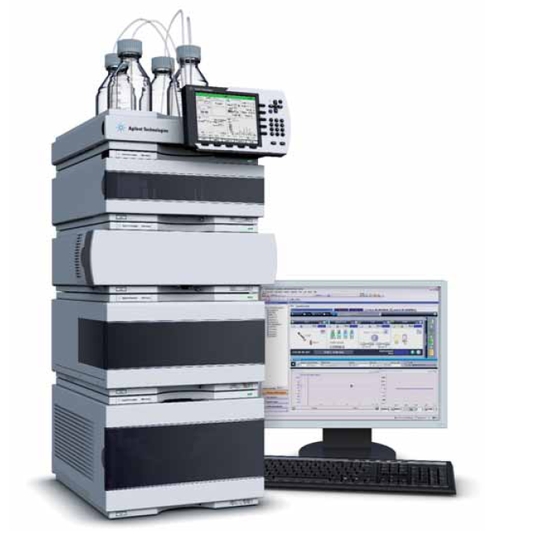
კვლევისთვის გამოყენებული ხელსაწყო – ულტრა მაღალეფექტური სითხური ქრომატოგრაფი (UHPLC)
Agilent 1290
+ ო პ ტ ი მ ი ზ ა ც ი ა

Slide 6
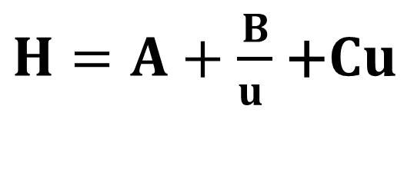
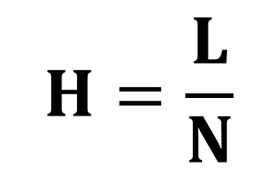
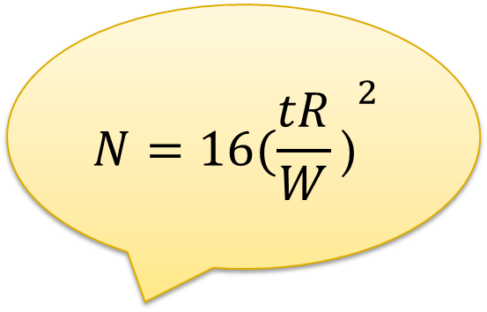
“Core-Shell” ტიპის ქრომატოგრაფიული სვეტების ეფექტურობის შესახებ ვიმსჯელოთ ამ განტოლებების შედარებით.
$$N=16({\frac{tR}{W}\text{)}}^{2}$$
$$H=\frac{L}{N}$$
$H=A+\frac{B}{u }$ +$Cu$

Slide 7
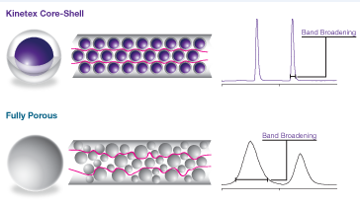
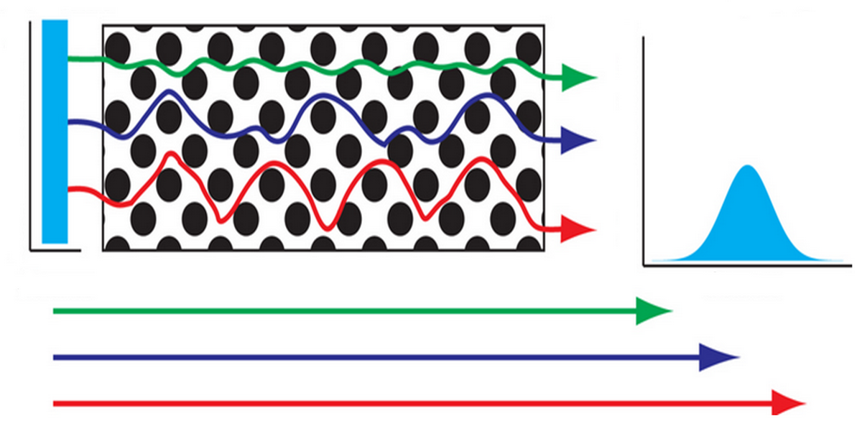
აქ ნაჩვენებია A კოეფიციენტის შემცირების მიზეზი:

Slide 8
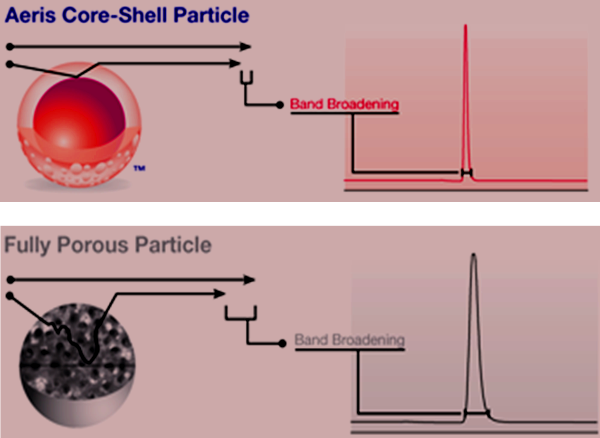
აქ ნაჩვენებია C კოეფიციენტის შემცირების მიზეზი:

Slide 9
ცხრილში მოცემულია თეორიული თეფშების რიცხვი 1 მეტრზე გაანგარიშებით
სვეტი: 2% SP-1 CS 3.6u 600 A 100x4.6
მოძრავი ფაზა: HEX/IPA 95/5
5Hz
80Hz
F,მლ/წთ
0.1
0.2
0.3
0.5
0.7
1.0
1.5
2.0
2.5
3.0
3.5
4.0
4.5
5.0
N1 | N2 | N1 | N2
54150 | 55170 | 55950 | 56820
94990 | 96480 | 97780 | 99100
120140 | 122500 | 1247500 | 127100
136240 | 141020 | 156340 | 158950
131320 | 139040 | 173210 | 175850
105470 | 116370 | 182560 | 183850
64600 | 74010 | 183410 | 182690
39940 | 47730 | 176990 | 174000
27930 | 32190 | 169140 | 165730
20210 | 23120 | 159820 | 155350
15290 | 17600 | 154210 | 150250
11850 | 13320 | 148980 | 144440
8760 | 10510 | 143330 | 137730
6120 | 7310 | 137980 | 132540

Slide 10
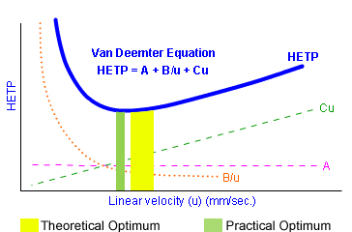
ვან-დეემტერის მრუდის ტრადიციული სახე:
ნოქსის განტოლება :
H=Au^{1/3}+B/u+Cu

Slide 11
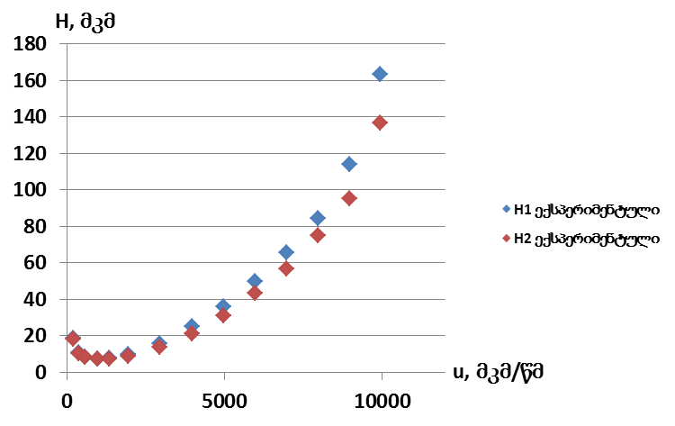
ვან-დეემტერის ექსპერიმენტული მრუდი:
სვეტი: 2% SP-1 CS 3.6u 600 A 100x4.6
ელუენტი: HEX/IPA 95/5
5 Hz

Slide 12
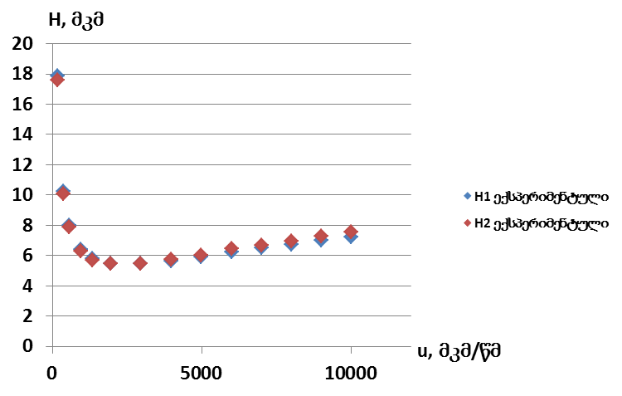
ვან-დეემტერის ექსპერიმენტული მრუდი:
სვეტი: 2% SP-1 CS 3.6u 600 A 100x4.6
ელუენტი: HEX/IPA 95/5
80 Hz

Slide 13
სუპერსწრაფი დაყოფები:
მაგალითი 1:
სვეტის სიგრძე -10 სმ, მოძრავი ფაზა: HEX/IPA 98/2
tR1 =0.425წთ=25.5 წმ
tR2 =0.494წთ=29.64 წმ

Slide 14
მაგალითი 2:
მოძრავი ფაზა: HEX/IPA 95/5
სვეტი - 10სმ
tR1 =0.351წთ=21.06 წმ
tR2 =0.401წთ=24.06 წმ

Slide 15
მაგალითი 3:
სვეტის სიგრძე - 5სმ
მოძრავი ფაზა: HEX/IPA 98/2
tR1 =0.136წთ ≈ 8 წმ
tR2 =0.152წთ ≈ 9 წმ

Slide 16
მაგალითი 4; რეკორდული დრო
სვეტის სიგრძე - 5 სმ
მოძრავი ფაზა: HEX/IPA 95/5
tR1 =0.128წთ=7.68 წმ
tR2 =0.141წთ=8.46წმ

Slide 17

დასკვნები:
თეორიული თეფშების რიცხვი (N) მნიშვნელოვნად არ მცირდება ნაკადის მაღალ სიჩქარეებზე ანუ სვეტი ინარჩუნებს ეფექტურობას.
თთეს(H)-ის მცირე მნიშვნელობა;
სუპერსწრაფი დაყოფები;
ზედაპირულად ფოროვან გლუვ
სილიკაგელზე დაფენილი პოლი-
საქარიდული ქირალური სელექტორის
უპირატესობები რომ არ დავკარგოთ
უნდა გამოვიყენოთ მაღალი სიხშირის
დეტექტორები;

Slide 18
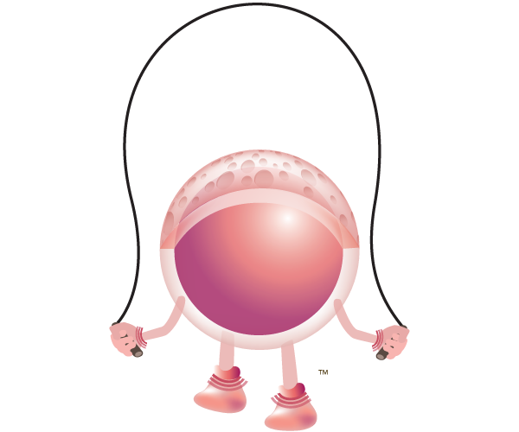

მადლობა!
ყურადღებისთვის!

